Slide 1
Раздел: «Размножение. Рост и развитие»
Тема урока: Прямой и непрямой типы онтогенеза у животных. Примеры насекомых с неполным и полным превращением.
Цель обучения:
7.2.3.3 - различать этапы онтогенеза растений и животных

Slide 2
Способность к росту и развитию. – свойство, присущее любому живому организму.
Расти – значит увеличиваться в размерах и массе с сохранением общих черт строения. Рост сопровождается развитием.
Развитие живой формы материи представлено индивидуальным и историческим развитием.

Slide 3
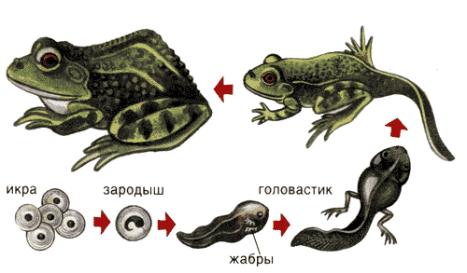
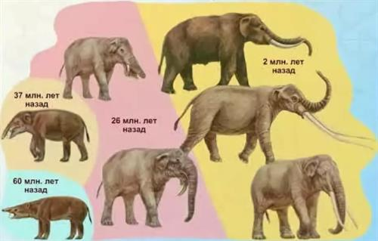
Развитие
Индивидуальное (онтогенез)
Историческое (филогенез)

Slide 4
Индивидуальное развитие животных https://www.youtube.com/watch?v=_RugCjKB1qM

Slide 5
Индивидуальное развитие (онтогенез)
Прямой тип развития
(без метаморфоза)
Непрямой тип развития
(с метаморфозом)
У млекопитающих,
птиц,
пресмыкающихся,
некоторых беспозвоночных
(паукообразных, прямокрылых)
У земноводных.
У беспозвоночных:
чешуекрылых (бабочки), жесткокрылых (жуки),
перепончатокрылых (пчелы, наездники)

Slide 6
Этапы
прямого развития
Этапы
непрямого развития
(с метаморфозом)
Яйцо (зигота)
Яйцо (зигота)
Личинка
Личинка
Куколка
Взрослое животное
(имаго)
Взрослое животное
(имаго)

Slide 7
Используя учебник и презентацию заполни диаграмму Вена
Индивидуальное развитие (онтогенез)
Прямое развитие
Непрямое развитие

Slide 8
Заполните таблицу разделив животных по типам развития
Прямое развитие
Непрямое развитие
Стрекоза
Таракан
Пчела
Ящерица
Зебра
Муравей
Лошадь
Богомол
Муха
Бабочка
Майский жук
Крокодил
Кузнечик
Клоп
Дятел

Slide 9
Домашнее задание
Параграф 62
Задание 2 стр.239

